Slide 1

스토브 개발자 센터 MCP 서버
차세대 개발자 지원 시스템
기술위원회 공유용 | 2025.06.24

Slide 2

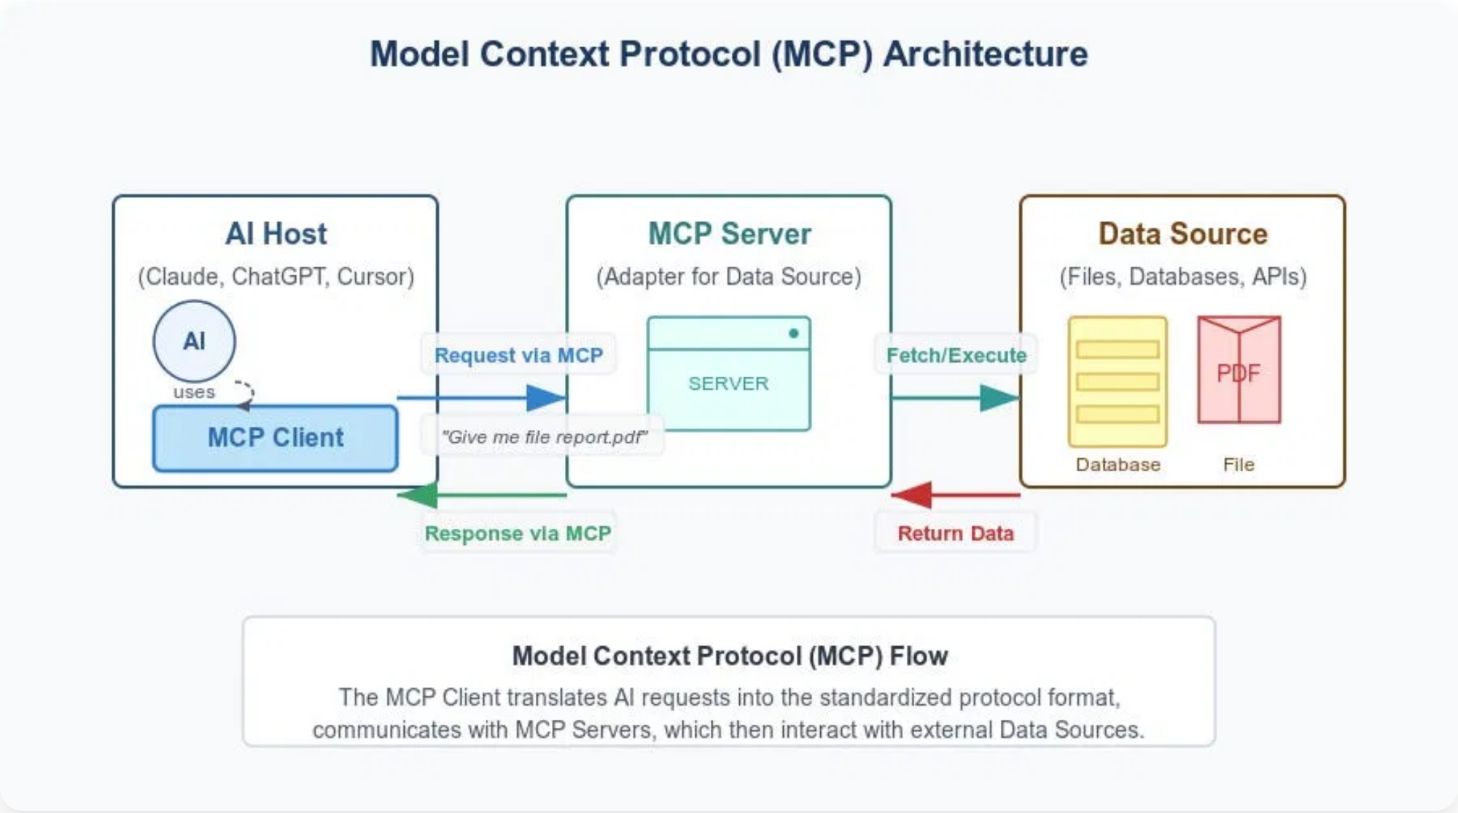
개요 및 배경
MCP(Model Context Protocol) 개념
AI 모델이 외부 데이터 소스 및 도구와 안전하고 제어된 방식으로 상호작용할 수 있게 해주는
오픈 프로토콜
개발자 센터 문서화 현황
방대한 API 문서(1,360개 문서)가 존재하나,
로 개발자 경험 저하
검색 및 접근성 한계
현재 문제점
- 복잡한 API 문서 탐색 어려움
- 자연어 질의 불가능
- 개발자 지원 부담 증가
MCP 서버 솔루션
FastMCP 프레임워크 기반으로
을 통해 개발자 경험 혁신
자연어 질의응답
2

Slide 3

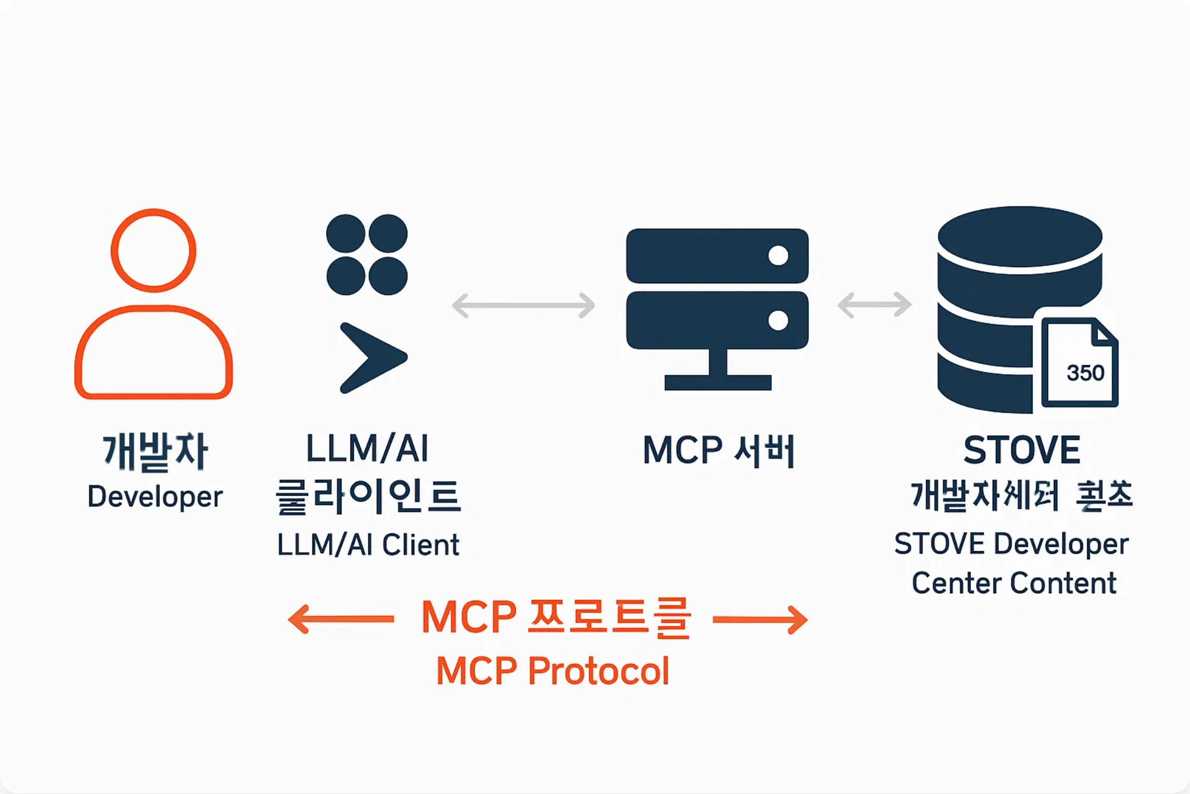

핵심 기술 아키텍처
MCP 프로토콜 구조
표준 프로토콜
: AI 모델과 외부 도구 간 통신 규약
Transport 지원
: STDIO, HTTP(SSE) 방식
Tool 기반 아키텍처
: @mcp.tool 데코레이터
데이터 흐름
1
개발자가 자연어로 질문
2
LLM이 질문을 분석하고 MCP를 통해 검색 요청
3
MCP Server가 BM25 알고리즘으로 관련 문서 검색
연결 구조도
4
검색 결과를 MCP Protocol로 LLM에 전달
개발자 ←→ LLM(Claude/Cursor) ←→ MCP Protocol ←→ MCP Server ←→ STOVE Developer Center 컨텐츠
5
LLM이 컨텍스트를 활용해 개발자에게 답변 제공
3

Slide 4








개발자 작업 방식 비교
AS-IS: 기존 방식
TO-BE: MCP 서버 활용
수동 검색
다중 문서
자연어 질의
즉각적 응답
30-60분 소요
낮은 효율성
5-10분 소요
높은 효율성
4

Slide 5

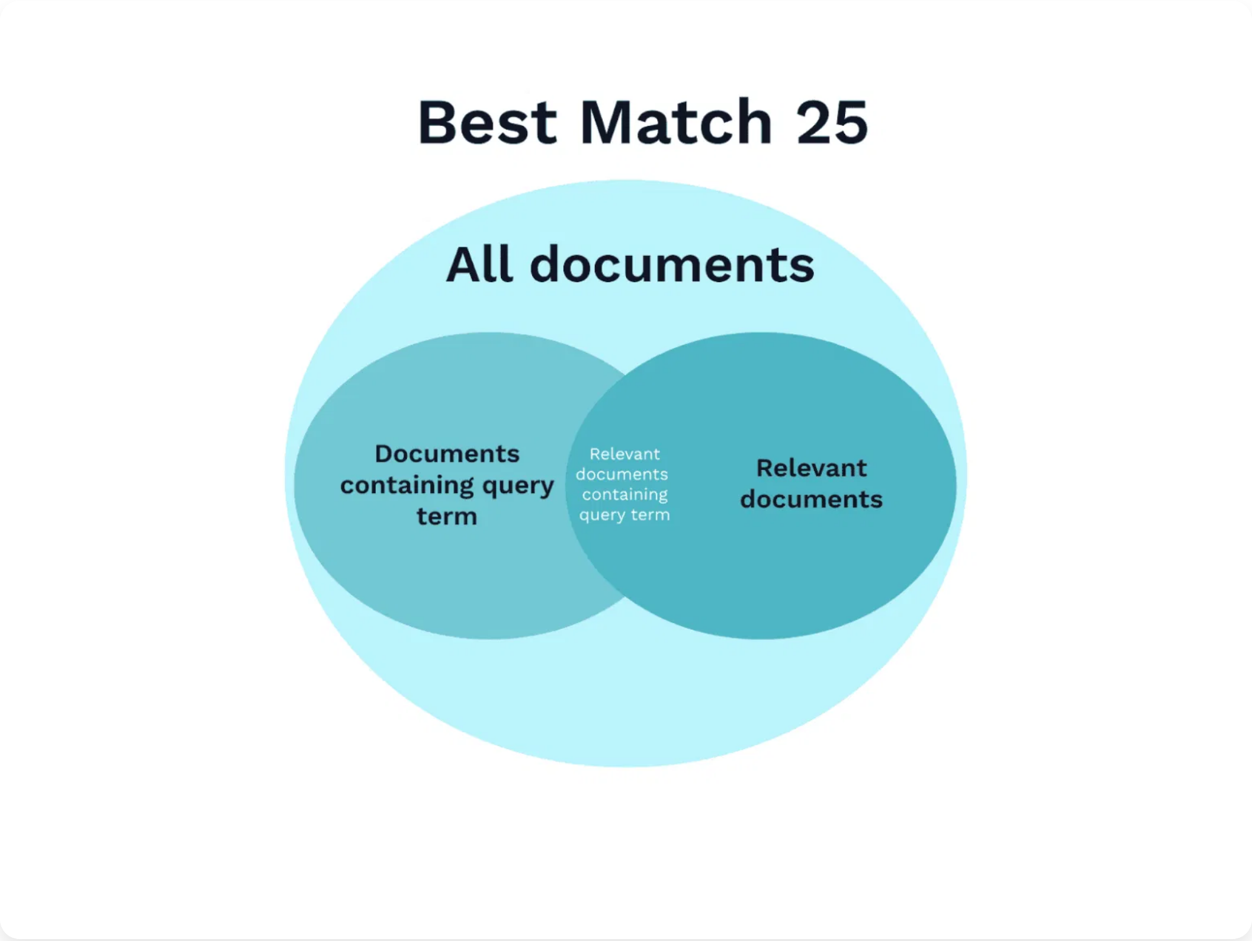
검색 엔진 기술
기본 버전
단순 키워드 매칭 기반 검색
제목/내용 문자열 포함 검색
간단한 구현, 제한된 정확도
고도화 버전 (BM25)
BM25 Okapi 알고리즘
적용
제목 가중치 부여 (3배)
토큰 기반 정확도 향상
검색 품질 최적화 방안
문서 필드별 가중치 조정
한국어 형태소 분석기 적용 가능
문서 인덱싱 최적화
구분
기본 버전
BM25 버전
검색 정확도
낮음
높음
# BM25 인덱스 생성 코드
corpus = [text.lower().split() for text in corpus_texts]
BM25_INDEX = BM25Okapi(corpus)
# 검색 시 점수 계산
tokenized_query = query.lower().split()
doc_scores = BM25_INDEX.get_scores(tokenized_query)
구현 복잡도
단순
중간
확장성
제한적
우수
4

Slide 6

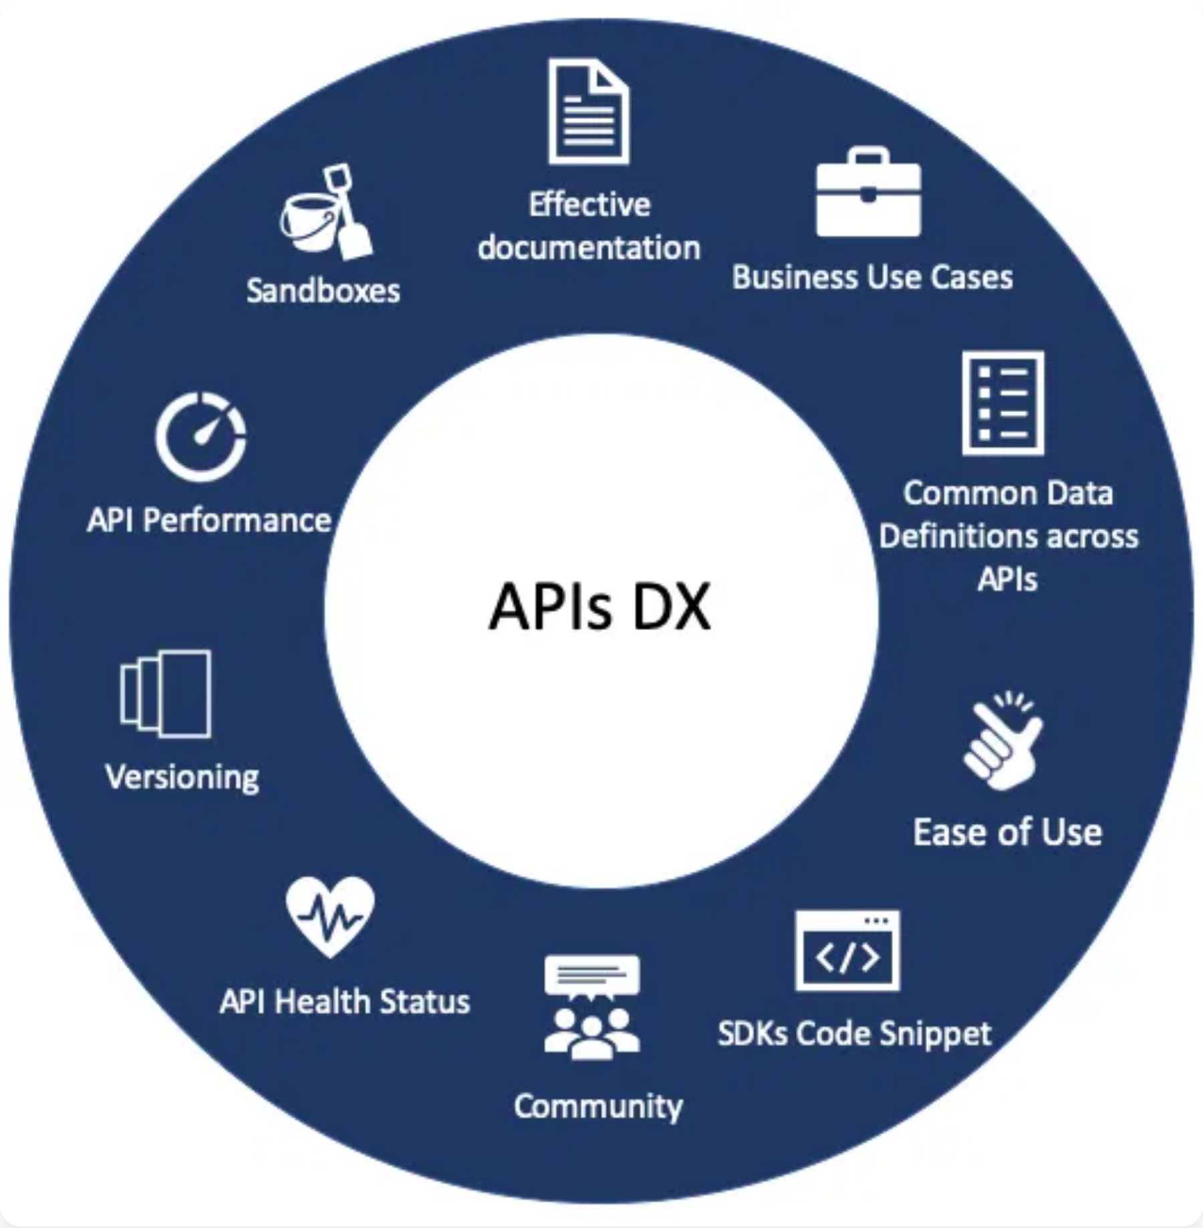


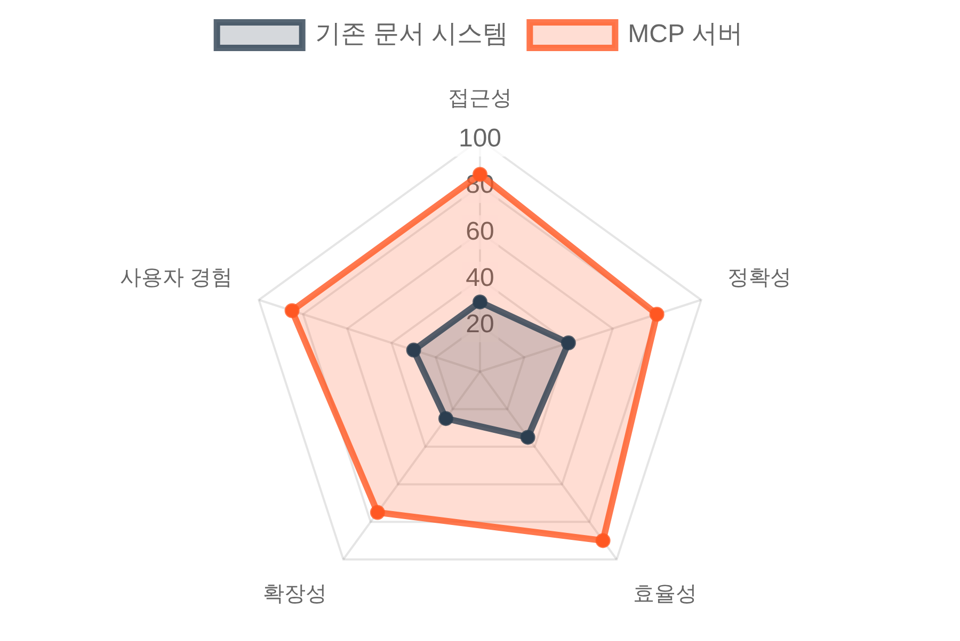
기술적 핵심 가치
개발자 경험(DX) 혁신
자연어 인터페이스
: 복잡한 API 문서를 일반 언어로 질문 가능
실시간 응답
: 즉시 관련 문서와 코드 예시 제공
컨텍스트 유지
: 연속적인 대화를 통한 깊이 있는 문제 해결
확장성 및 유연성
모듈화 설계
: 새로운 검색 알고리즘 쉬운 교체/확장
다중 Transport
: STDIO(IDE 통합), HTTP(웹 서비스) 동시 지원
플랫폼 독립적
: 다양한 AI 클라이언트와 호환
검색 품질 최적화
BM25 알고리즘
: 정보 검색 분야의 검증된 알고리즘
가중치 조정
: 제목 중요도 강화로 정확도 향상
멀티 필드 검색
: 제목, 설명, 내용 통합 검색
5

Slide 7

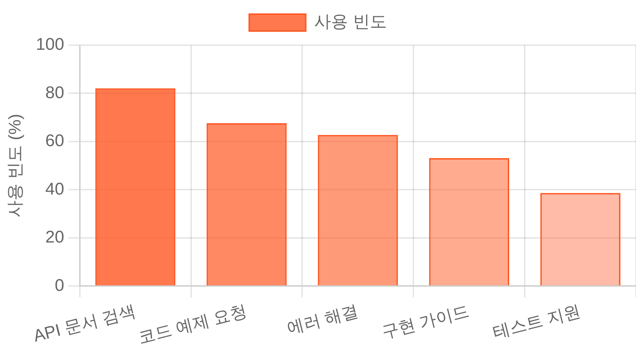




활용 사례
개발자 지원 시나리오
개발자 질의응답 예시
개발자:
스토브 로그인 연동 방법 알려줘
MCP 서버:
[인증] GNB 방식 연동 가이드
- JavaScript 코드 예시:
STOVE.login({ ... })
-
관련 문서 링크
실제 사용 예시
통합 환경 지원
API 문서 탐색
에러 해결
자연어 질의로 문서 검색, 코드 예제 제공
에러 코드 설명, 해결책 제안
Cursor IDE
Claude
HTTP API
구현 가이드
테스트 지원
단계별 구현 안내, 모범 사례 공유
테스트 시나리오, 디버깅 가이드
6

Slide 8



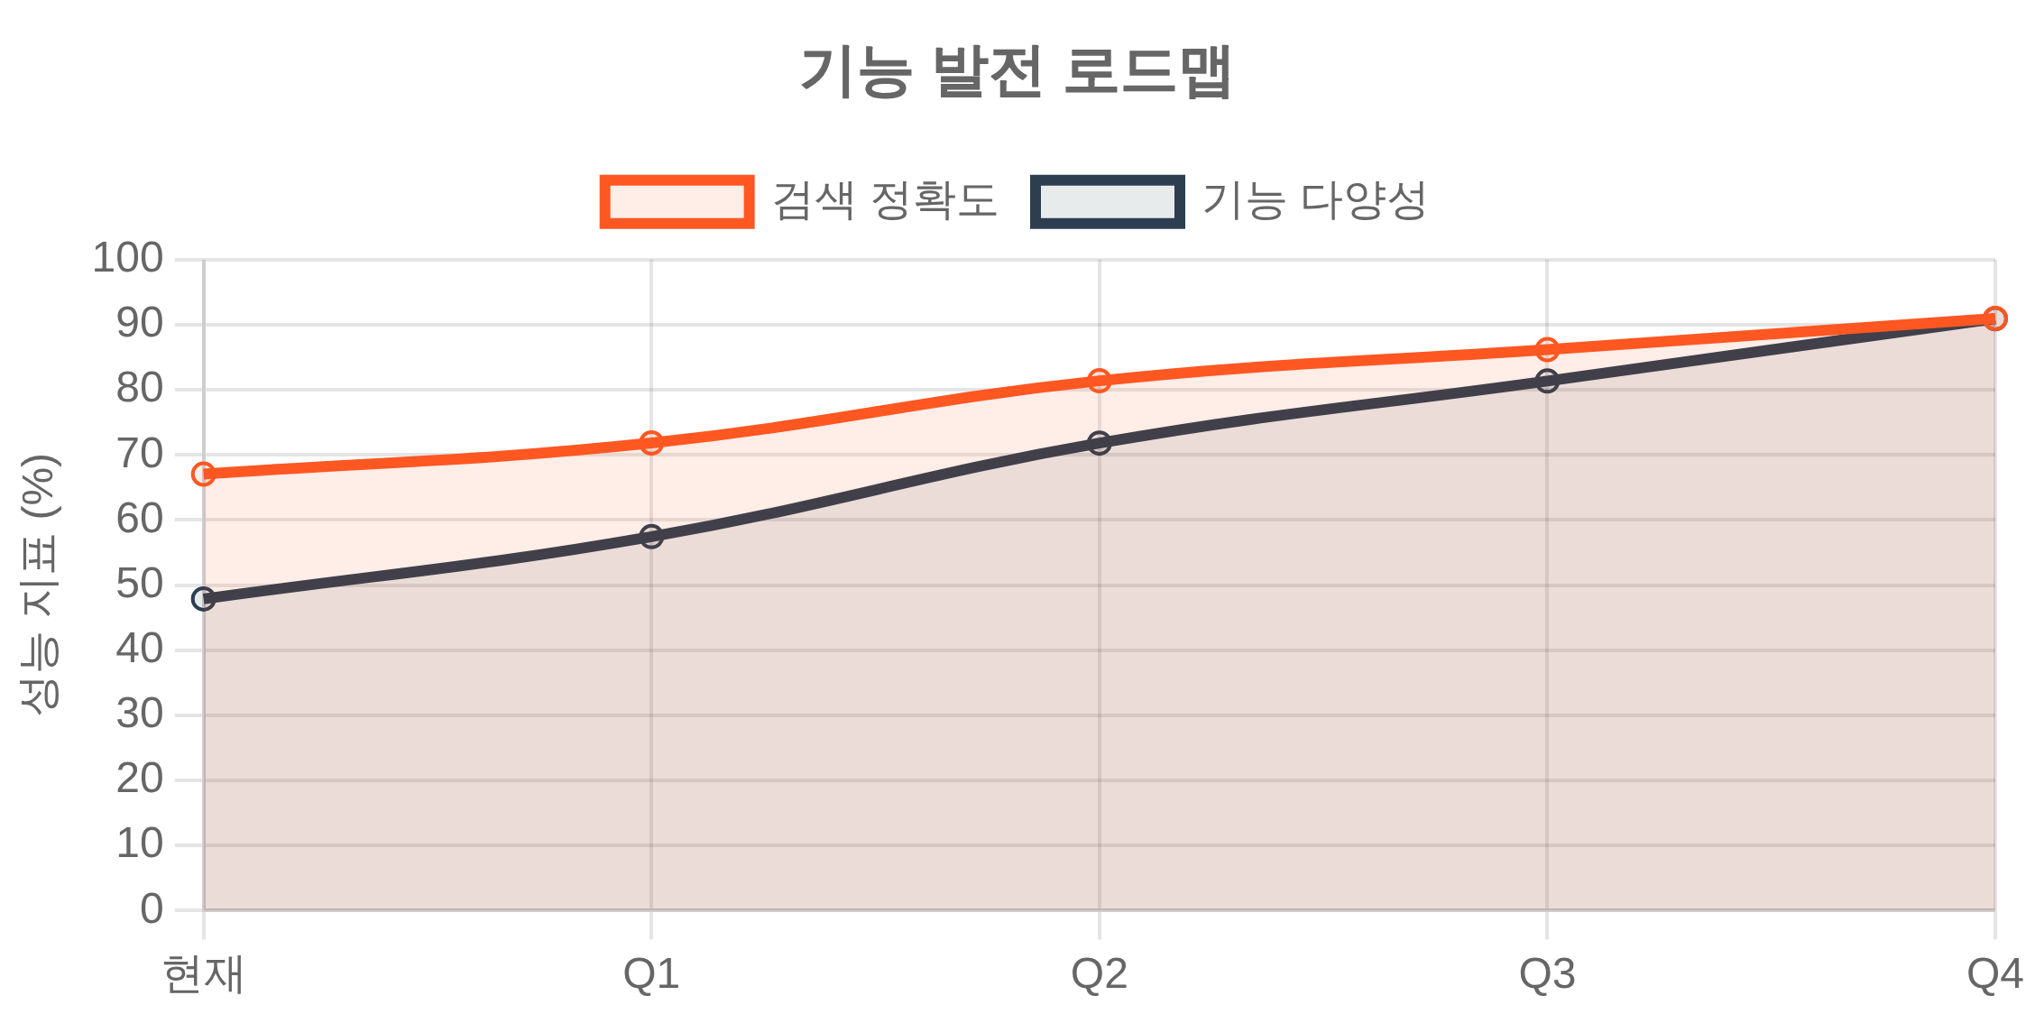

향후 발전 방향
검색 기술 고도화
컨텐츠 보강
임베딩 기반 시맨틱 검색
Example 코드 자동 생성
테스트 환경 제공
현재: 키워드/BM25 기반 → 향후: 벡터 유사도 기반
API 호출 예시 코드 동적 생성
샌드박스 API 엔드포인트 연동
다양한 언어별 SDK 예제 제공
실시간 API 테스트 기능
의도 파악 정확도 대폭 향상
# 목표 아키텍처
class HybridSearchEngine:
def search(self, query):
bm25_results = self.bm25_search(query)
semantic_results = self.embedding_search(query)
return self.fusion_ranking(bm25_results, semantic_results)
AI 기능 확장
코드 생성 및 검증
상호작용 개선
API 호출 코드 자동 생성
멀티턴 대화 컨텍스트 관리
파라미터 유효성 검사
개인화된 답변 제공
7

Slide 9

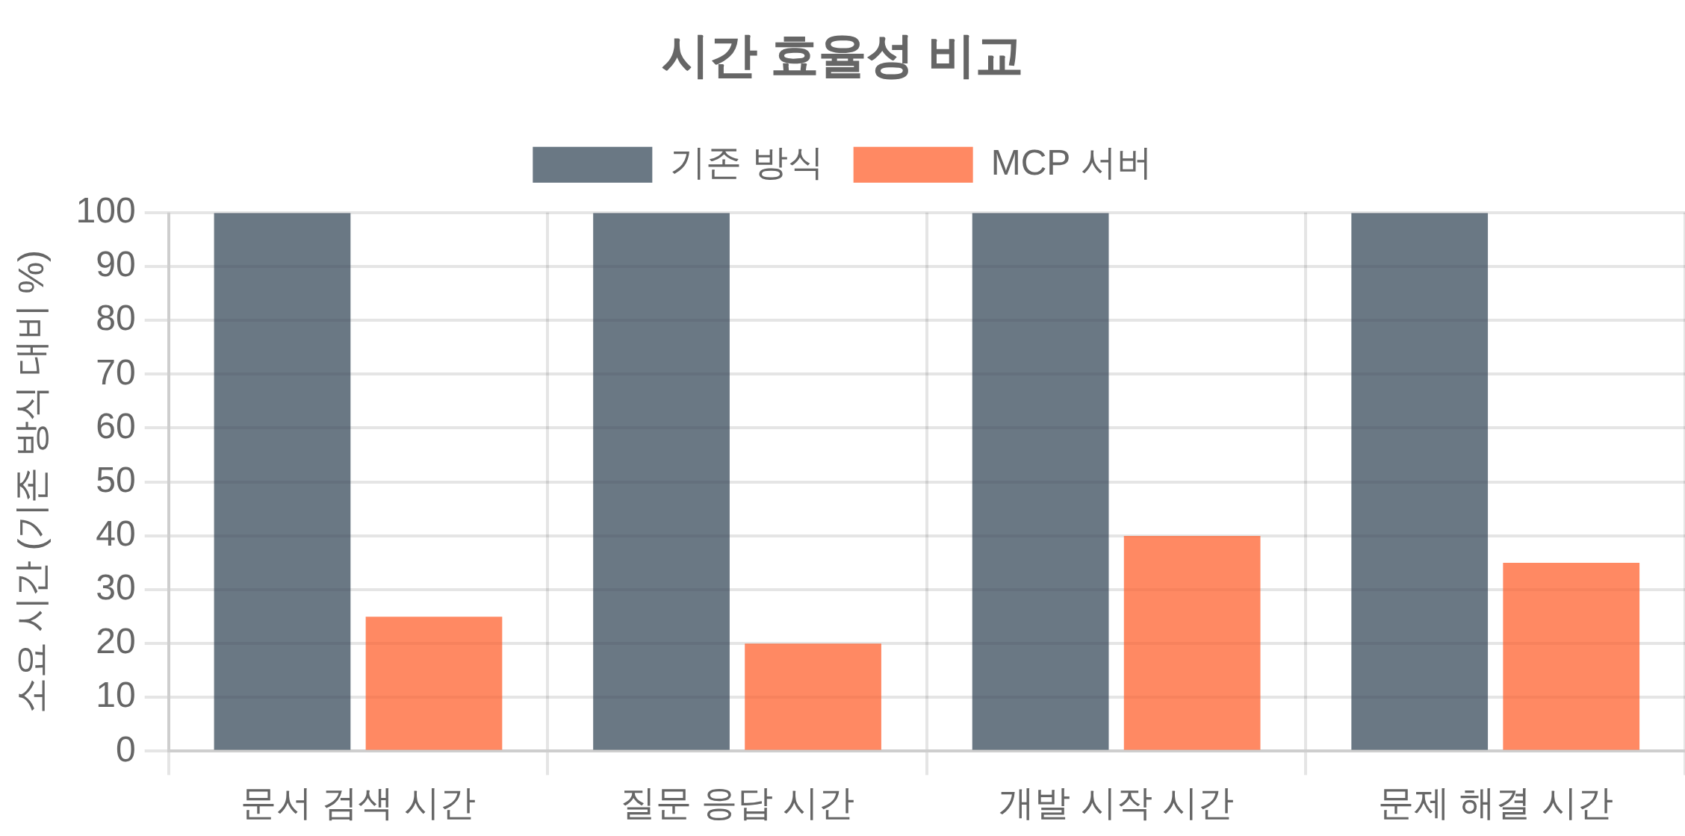









도입 효과 및 ROI
정량적 효과
개발자 문의 시간 단축
평균
75% 감소
예상
문서 접근성 향상
자연어 질의로
진입 장벽 제거
개발 속도 향상
API 학습 곡선
완화
정성적 효과
기술적 차별점
구분
기존 방식
MCP 서버
개발자 만족도 향상
플랫폼 채택률 증가
기술 지원 부담 감소
접근성
수동 문서 탐색
자연어 질의
정확성
사용자 해석 의존
AI 기반 정확한 답변
효율성
다중 페이지 확인
원스톱 솔루션
확장성
정적 문서
동적 응답
8

Slide 10

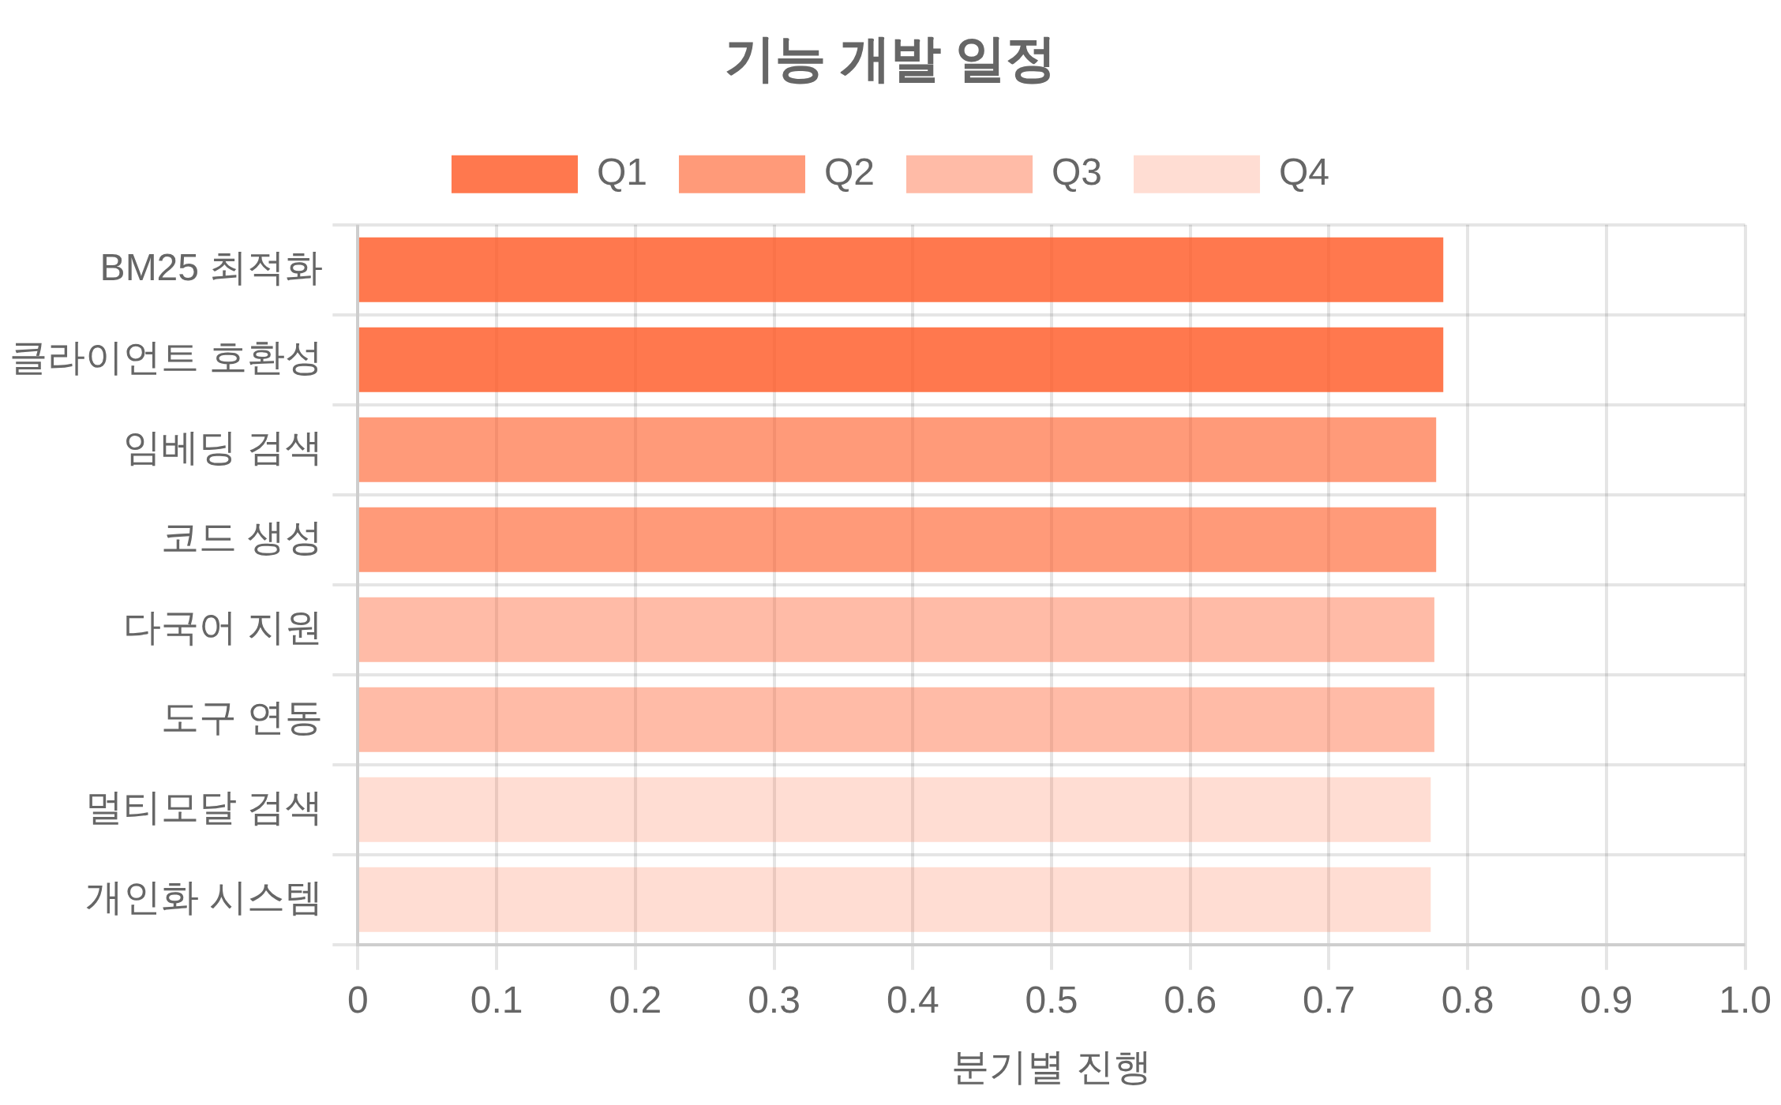
구현 로드맵
1
기반 기술 안정화
Q1
BM25 검색 엔진 성능 최적화
다양한 클라이언트 호환성 테스트
문서 품질 관리 시스템 구축
2
지능화 기능 추가
Q2
임베딩 기반 시맨틱 검색 도입
코드 생성 기능 개발
사용자 피드백 학습 시스템
3
생태계 확장
Q3
다국어 지원 확대
외부 개발 도구 연동
현재 (Q1 시작)
실시간 문서 동기화
BM25 기반 검색 엔진 구현 완료, 기본 MCP 서버 구축
4
차세대 기능
Q4
Q2 중간
임베딩 모델 학습 및 하이브리드 검색 시스템 테스트
멀티모달 검색 (이미지, 다이어그램)
개인화 추천 시스템
Q4 말
자동 문서 생성 지원
완전한 멀티모달 지원 및 개인화 시스템 출시
9

Slide 11




결론 및 향후 계획
"STOVE Developer Center MCP 서버는
차세대 개발자 지원 도구
로서의 잠재력을 보여주는 혁신적인 프로젝트입니다."
주요 추진 방향
기대 효과
1
단계적 구현
: 현재 BM25 기반 시스템으로 시작
개발자 생산성 향상 및 학습 곡선 완화
플랫폼 채택률 증가 및 생태계 확장
2
점진적 고도화
: 임베딩 기반 검색으로 확장
기술 지원 비용 절감 및 효율성 증대
3
생태계 연동
: 주요 개발자 도구와의 통합
개발자 경험(DX) 차별화로 경쟁력 강화
4
지속적 개선
: 사용자 피드백 기반 반복 개선
진행 현황
프로토타입 개발 완료 (BM25 기반)
내부 테스트 진행 중
개발자 피드백 수집 예정
Q1부터 단계적 기능 확장 계획
이러한 기술적 투자는
STOVE 플랫폼의 개발자 생태계 확장
과
경쟁력 강화
에 직접적으로 기여할 것입니다.
10

